Slide 1


Slide 2


Slide 3

Luyện tập 2
Luyện tập 2
Viết một đoạn văn kể
về việc thường làm
Viết một đoạn văn kể
về việc thường làm

Slide 4
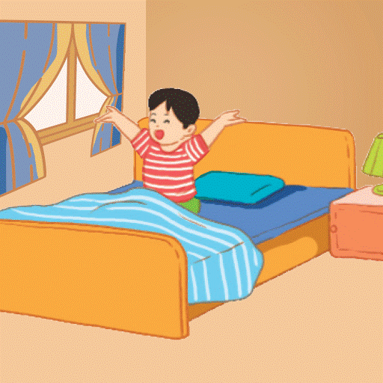
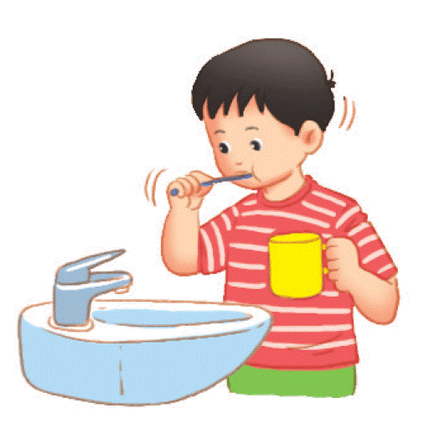
1. Nói về các hoạt động của bạn nhỏ trong tranh.

Slide 5
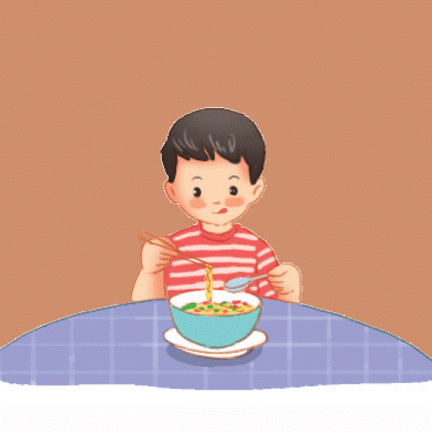
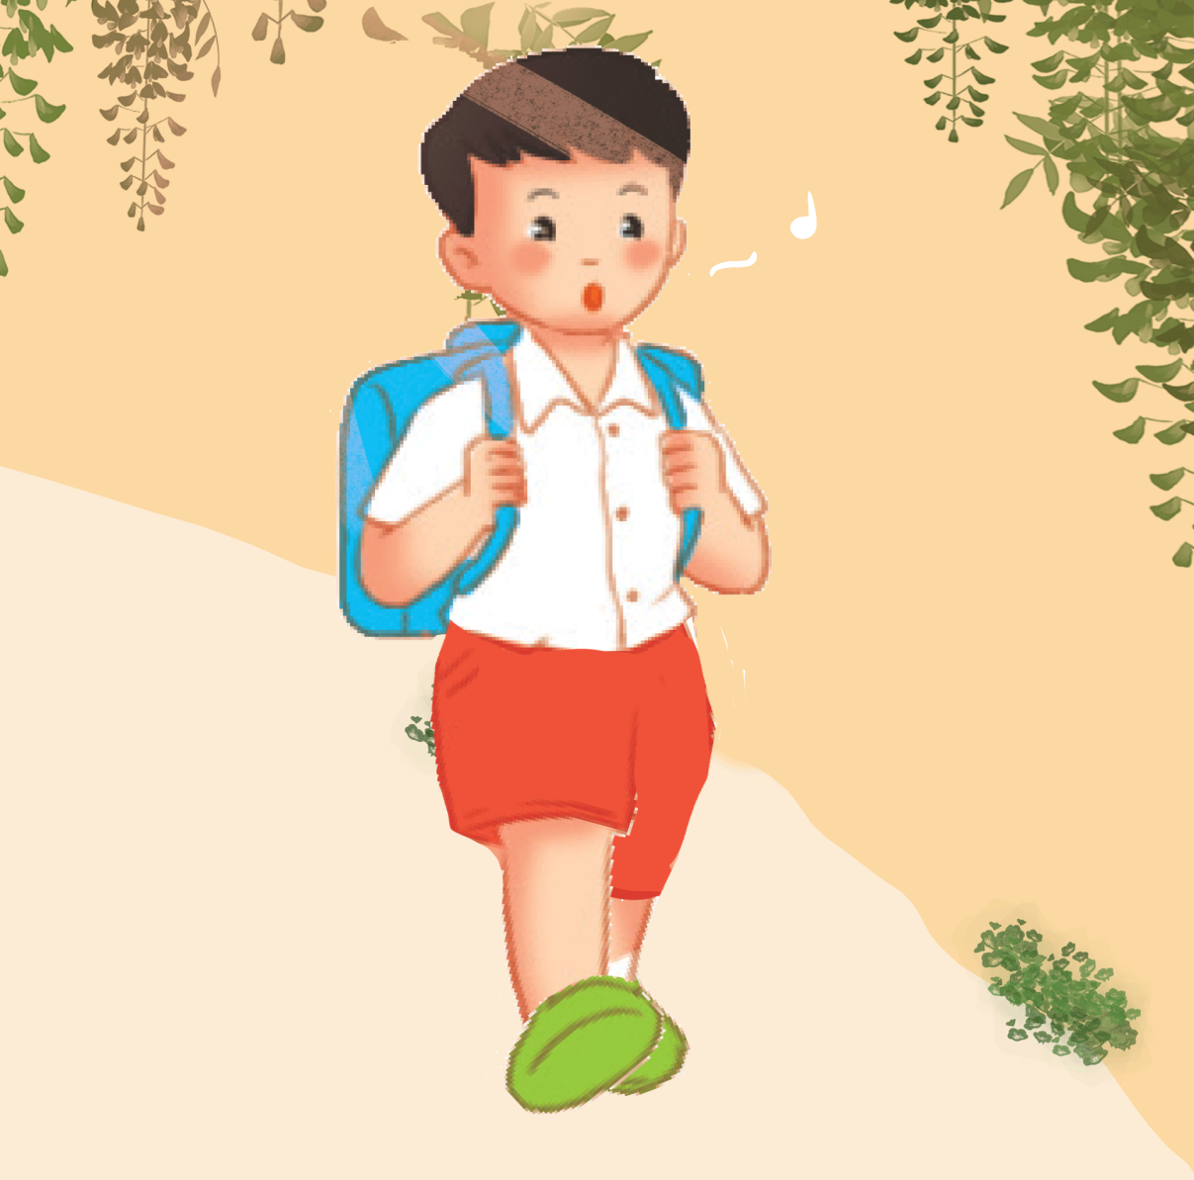
1. Nói về các hoạt động của bạn nhỏ trong tranh.

Slide 6
2. Viết 3 - 4 câu kể về những việc em thường làm trước khi đi học.
Sáng nào cũng vậy, cứ 6 giờ sáng là em thức dậy. Em tập vài động tác thể dục cho tỉnh ngủ. Sau đó em đi đánh răng, rửa mặt, làm vệ sinh cá nhân. Mẹ chuẩn bị cho em bữa sáng. Em ăn xong thì thay quần áo, kiểm tra lại sách vở để đến trường.

Slide 7


